Slide 1


Seattle 2050 Energy and GHG predictions
Grégoire Mansio
Data Scientist – OC DS4
gregoiremansio@gmail.com

Slide 2
Introduction
Objectif du projet :
Prédire la consommation énergétique des bâtiments non-résidentiels ainsi que leurs émissions de gaz à effet de serre.
Dataset:
Relevés disponibles ici (notre version du jeu de données), et correspondent à cette source (site officiel).
Objectif secondaire:
Juger de l’intérêt de l’ENERGY STAR Score pour la prédiction d’émissions.

Slide 3
Sommaire
Introduction
Sommaire
Exploration du jeu de données
Feature engineering
Modèles de consommation énergétique
Modèles d’émissions de gaz à effet de serre
ENERGY STAR Score
Conclusion

Slide 4
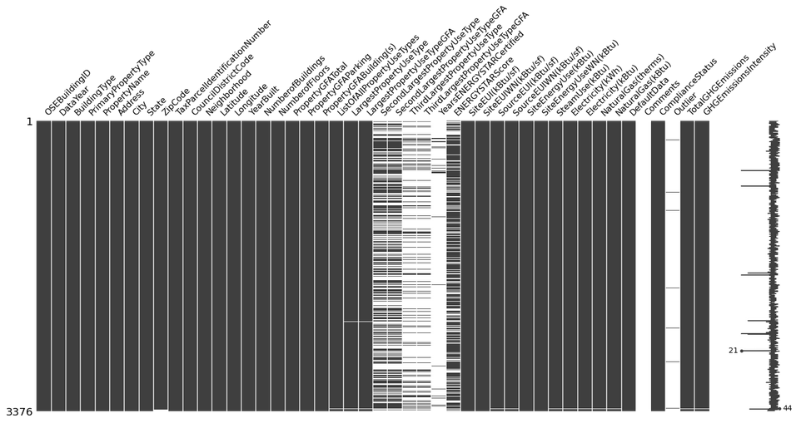
Premier coup d’oeil
3376 observations (mais seulement 1668 en Non-résidentiel)
46 variables
Taux de remplissage très important
ENERGY STAR Score peu renseigné

Slide 5
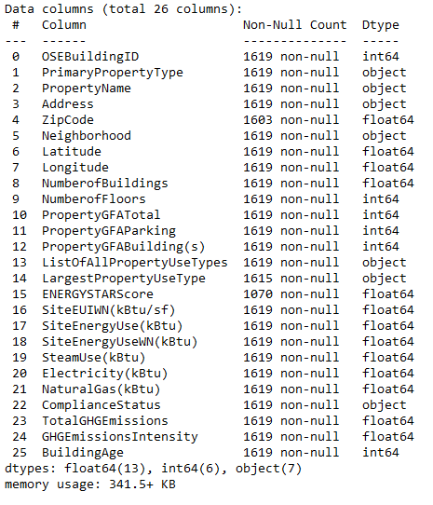
Filtrage avancé
On souhaite des données structurelles
kWh / kBtu ?
Intensité/Nominal?
Weather Normalized ou non?

Slide 6
Filtrage avancé
On souhaite des données structurelles
Suppression des redondantes (Address, Zipcode)
kWh / kBtu ?
Données harmonisées (exprimées dans la même unité)
Intensité/Nominal?
Nominal! La surface sera prise en compte dans une variable à part entière
Weather Normalized ou non?
Oui! On veut supprimer la saisonnalité (ici annuelle) de nos données

Slide 7
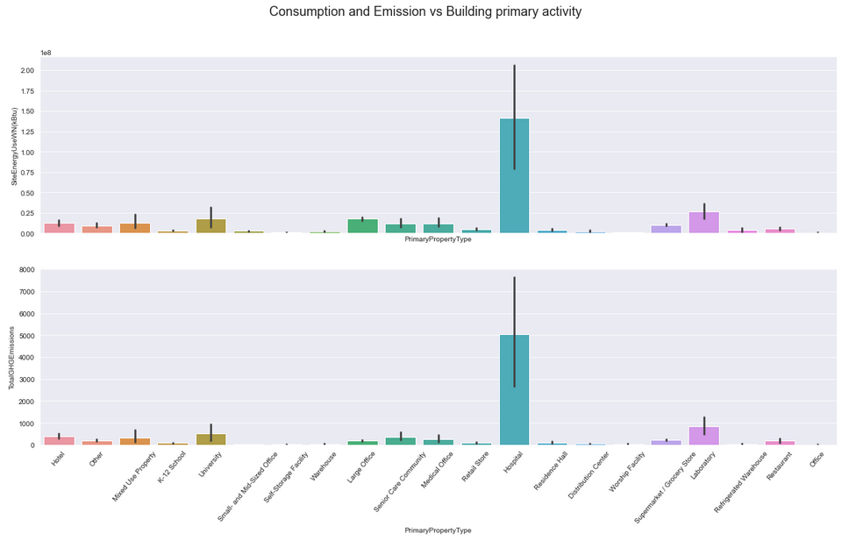
Consommations et émissions par type d’activité

Slide 8
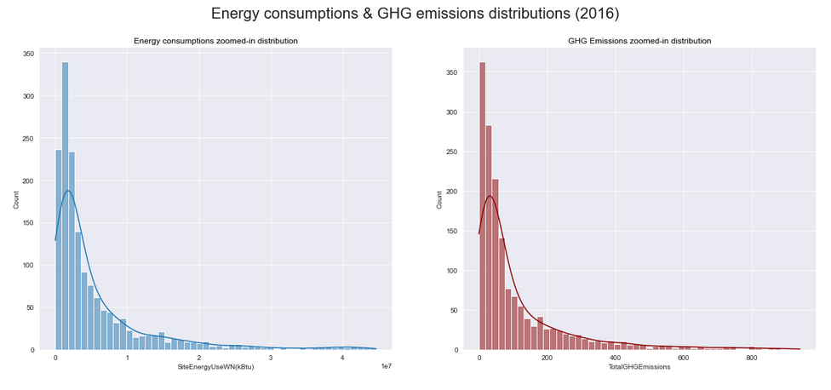
Distributions des variables cibles
Distributions fortement biaisées à gauche (beaucoup de petits bâtiments)

Slide 9
Sommaire
Introduction
Sommaire
Exploration du dataset
Feature engineering
Modèles de consommation énergétique
Modèles d’émissions de gaz à effet de serre
ENERGY STAR Score
Conclusion

Slide 10
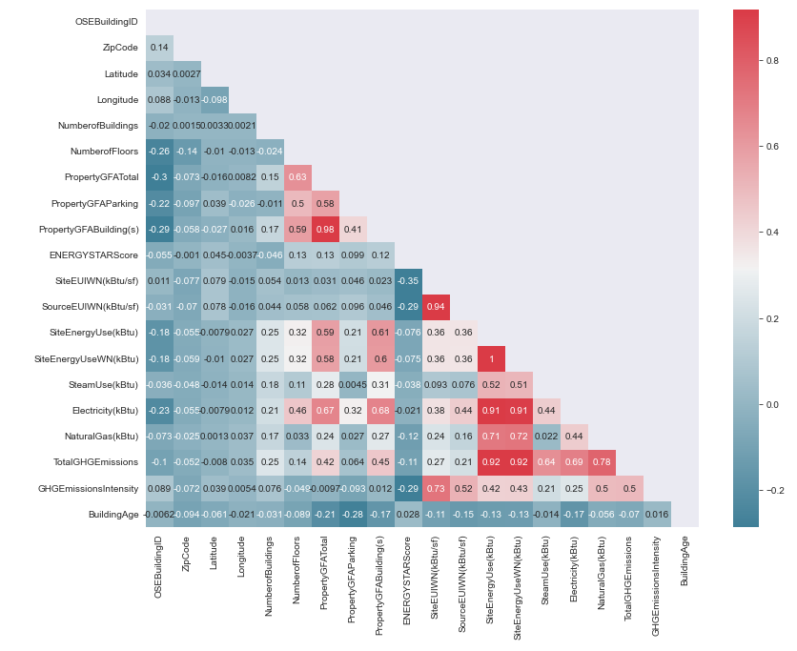

Parts d’énergie consommées
Forte corrélation positive entre les consommations brutes par type d’énergie et la consommation totale d’énergie:
Création des parts de consommation:

Slide 11
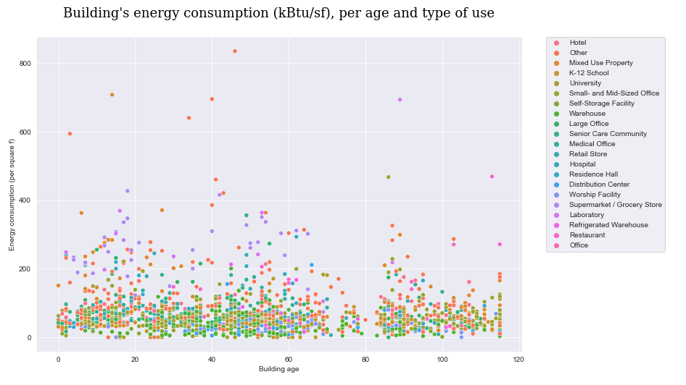
Âge et type de bâtiment influent ils sur la consommation?
Aucune relation évidente

Slide 12
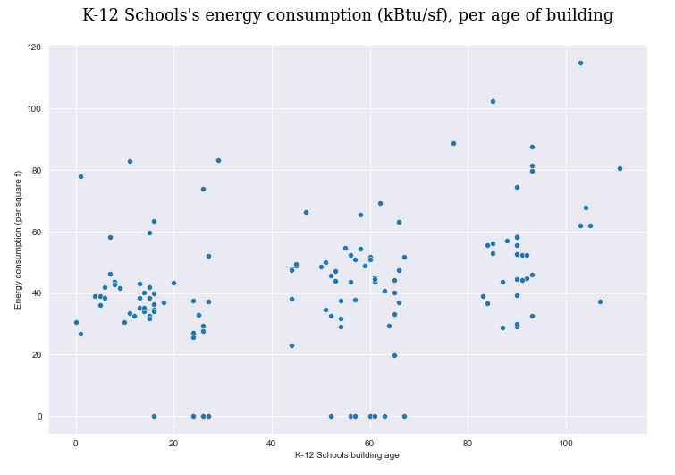
Âge des écoles influe t-il sur la consommation?
Premier élément de réponse?
Il semble qu’il y ait une relation positive entre âge du bâtiment et consommation par mètre carré

Slide 13
Transformation des variables numériques
Variables explicatives (features/input variables)
Variables expliquées (cible/output variables)
Aucune transformation
Log: possibilité
RobustScaler: à l’image des features
StandardScaler: Non, car présence d’outliers
RobustScaler: utilise l’écart interquartile
Toutes les variables numériques de notre modèle ont la même transformation qui leur est appliquée.

Slide 14
Transformation des variables catégorielles
Variables explicatives (features/input variables)
Les deux variables retenues sont: Neighborhood and LargestPropertyUseType
OneHotEncoder: crée une matrice (k colonnes, n lignes) de 0 et de 1 concaténée à notre dataframe afin d’utiliser ces dummies comme régresseurs.
Les k colonnes correspondent au nombre de catégories uniques, et les n lignes au nombre d’observations.

Slide 15
Sommaire
Introduction
Sommaire
Exploration du dataset
Feature engineering
Modèles de consommation énergétique
Modèles d’émissions de gaz à effet de serre
ENERGY STAR Score
Conclusion

Slide 16
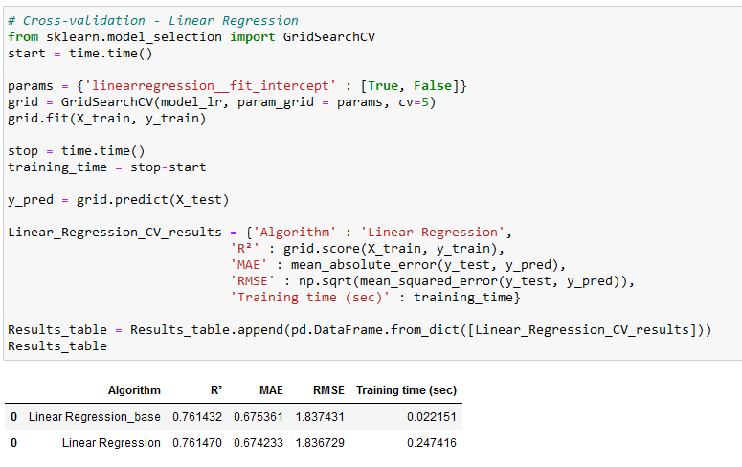
Modèle baseline
Les R² sont corrects pour un modèle basique.
La cross-validation améliore à peine le RMSE.
Temps d’entrainement négligeables.

Slide 17
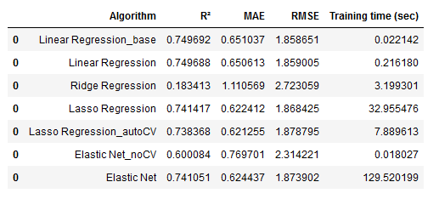
Autres modèles linéaires
La régression Ridge est inutilisable
La régression Lasso, que la recherche d’hyperparamètres soit automatique ou non, performe comme le modèle baseline.
Les ElasticNet sont eux-aussi très peu performants.
Il semble que les modèles linéaires plus complexes n’améliorent que peu, voire pas, les estimations du modèle de base. L’explication peut résider dans une optimisation perfectible des hyperparamètres, notamment du learning-rate.

Slide 18
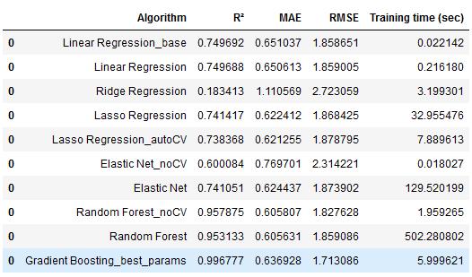
Méthodes ensemblistes
Les R² des trois modèles sont très hauts
L’erreur quadratique est aussi assez améliorée, surtout pour le modèle boosté
NB: le modèle Gradient Boost est ici présenté avec les meilleurs paramètres retenus après une cross-validation très longue (de l’ordre de plusieurs heures).
Bien que les techniques d’optimisation des hyperparamètres aient-été les mêmes pour ces modèles ensemblistes que pour les modèles linéaires, ils sont bien plus performants. Nous allons retenir le dernier modèle (surligné en bleu) comme prédicteur.
Sa très longue durée d’entraînement ne pose pas de problème dans ce projet puisque le code n’a pas vocation à fournir des résultats urgents suite à modification du dataset.

Slide 19
Sommaire
Introduction
Sommaire
Exploration du dataset
Feature engineering
Modèles de consommation énergétique
Modèles d’émissions de gaz à effet de serre
ENERGY STAR Score
Conclusion

Slide 20
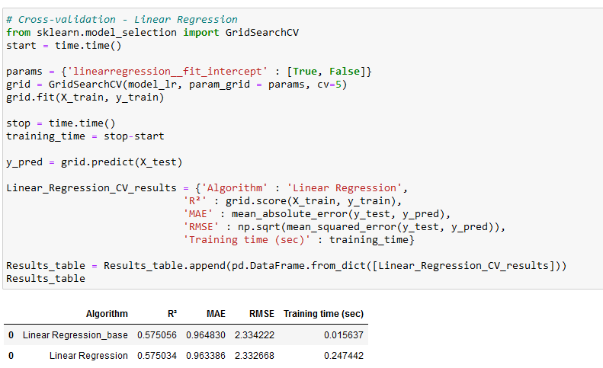
Modèle baseline
Les R² sont moins bons que pour les modèles de consommation.
La cross-validation améliore à peine les performances.
Temps d’entrainement négligeables.

Slide 21
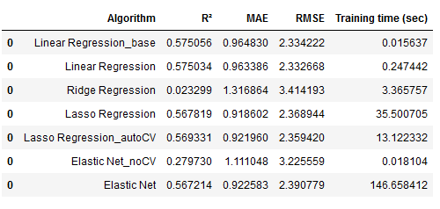
Autres modèles linéaires
Les résultats sont similaires à ceux des modèles de consommation:
La régression Ridge est, une nouvelle fois, inutilisable
La régression Lasso performe moins bien que le modèle baseline.
Les ElasticNet sont aussi, encore une fois, peu performants
A l’image des modèles de prédiction de consommation, on a ici aussi des modèles de régularisation qui sont très peu performants au regard de la régression baseline.

Slide 22
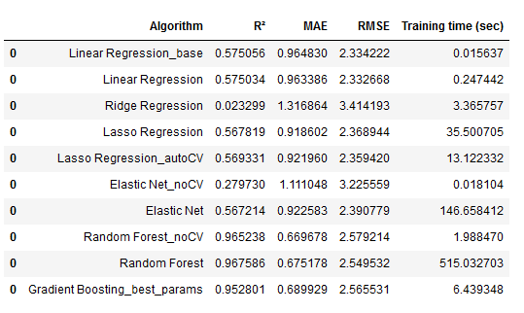
Méthodes ensemblistes
Les R² des trois modèles sont très hauts
Les RMSE des trois modèles sont plus faibles que ceux des modèles linéaires!
Il y a certainement présence d’overfitting.
NB: comme pour le notebook des consommations, le Gradient boost est ici présenté avec les meilleurs paramètres
Il est très intéressant de constater que ces modèles ne se comportent pas vraiment comme les modèles de consommation énergétique: l’amélioration à la fois dans la réduction du biais et de la variance qu’on observait au passage aux méthodes ensemblistes n’est ici plus respectée.
Difficile d’arbitrer sur le meilleur modèle à retenir.

Slide 23
Sommaire
Introduction
Sommaire
Exploration du dataset
Feature engineering
Modèles de consommation énergétique
Modèles d’émissions de gaz à effet de serre
ENERGY STAR Score
Conclusion

Slide 24
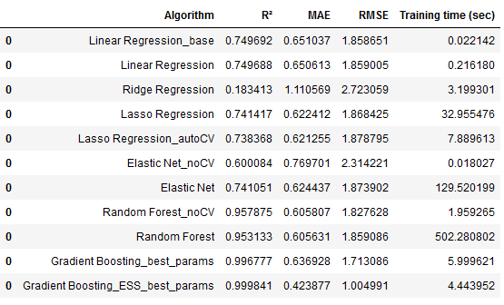
ENERGY STAR Score consommations
Avec notre meilleur modèle de prévision de consommations, et en y ajoutant la variable de l’ENERGY STAR Score, les performances deviennent incroyablement élevées, surtout concernant l’erreur quadratique moyenne qui est drastiquement réduite.

Slide 25
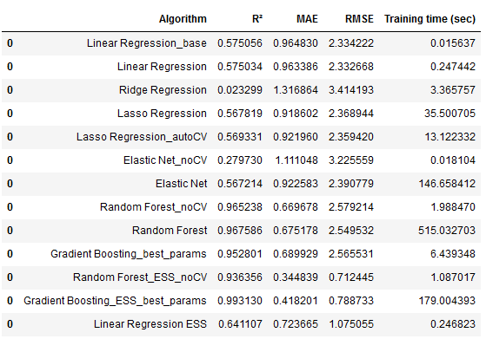
ENERGY STAR Score émissions
Concernant le modèle de prédiction des émissions, nous avons lancé les trois modèles plus plus performants en terme de R² et de RMSE. On voit alors que le baseline modèle devient très peu performant et que c’est la Random Forest qui arrive le mieux à généraliser les résultats.

Slide 26
Sommaire
Introduction
Sommaire
Exploration du dataset
Feature engineering
Modèles de consommation énergétique
Modèles d’émissions de gaz à effet de serre
ENERGY STAR Score
Conclusion

Slide 27
Conclusion
Les méthodes ensemblistes obtiennent de meilleurs résultats globaux que les méthodes linéaires:
Les fitting sont toujours meilleurs (R² plus élevés)
La généralisation à d’autres données est souvent meilleure (RMSE souvent plus faible)
Bien que les méthodes ensemblistes soient beaucoup plus lentes, cela ne pose pas de problème ici
L’ENERGY Star Score améliore drastiquement la performance des modèles, sur toutes les métriques, surtout pour les modèles de prédiction de pollution: Random Forest est n°1.
Potentiels axes d’amélioration: recherche d’hyperparamètres encore plus fine, feature engineering plus poussé, utilisation de données plus récentes.

Slide 28
Annexe – Deuxième soutenance

Slide 29
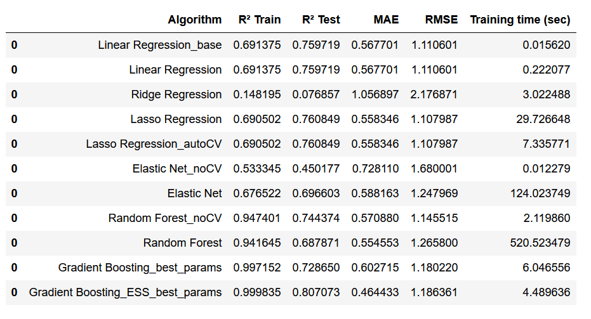
Nouvelles estimations avec contrôle du fitting
Consommation

Slide 30
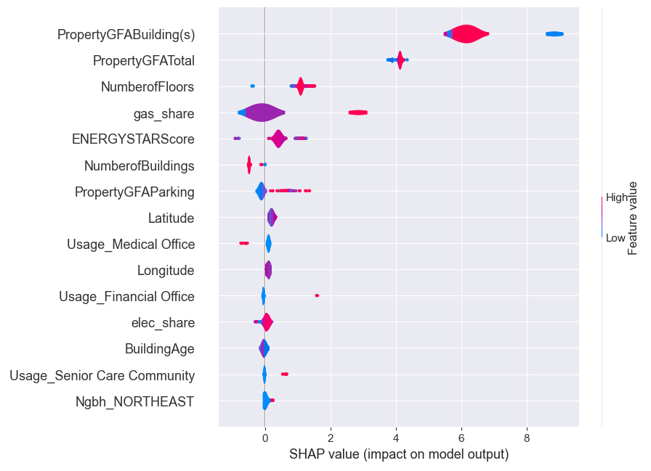
Feature importance
Consommation
Trois variables les plus importantes:
Surface
Nombre d’étages
Consommation de gaz

Slide 31
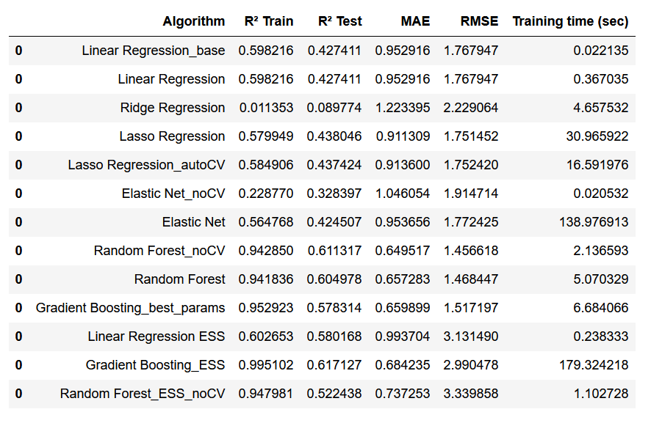
Nouvelles estimations avec contrôle du fitting
Emissions

Slide 32
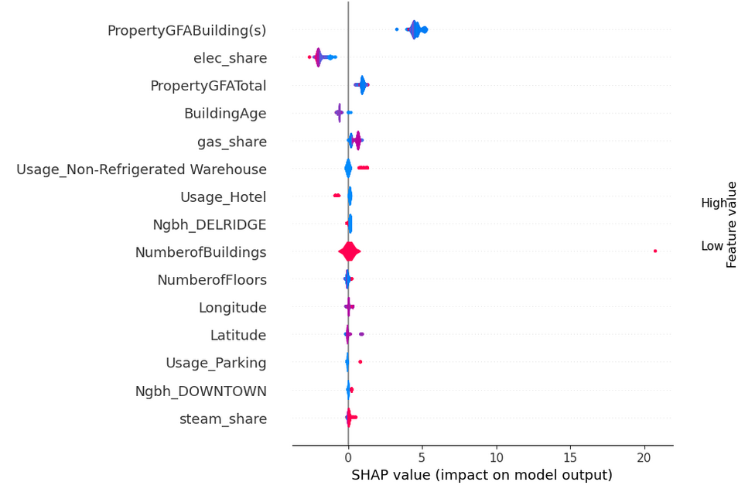
Feature importance
Emissions
Trois variables les plus importantes:
Surface
Part d’électricité (négatif)
Age du bâtiment

Slide 33
Merci pour votre attention !

